Slide 1
Мониторинг размещения графиков оценочных процедур ОО в 2022/2023 учебном году
11.01.2023
© Зайцева Н.В., руководитель центра образовательного менеджмента
ГАУ ДПО ЯО «Институт развития образования»

Slide 5
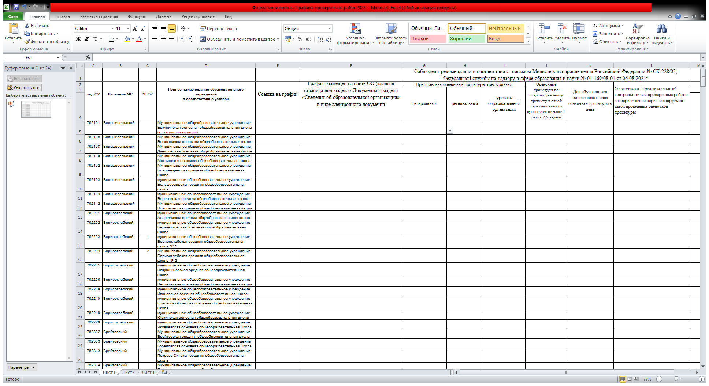

Slide 6
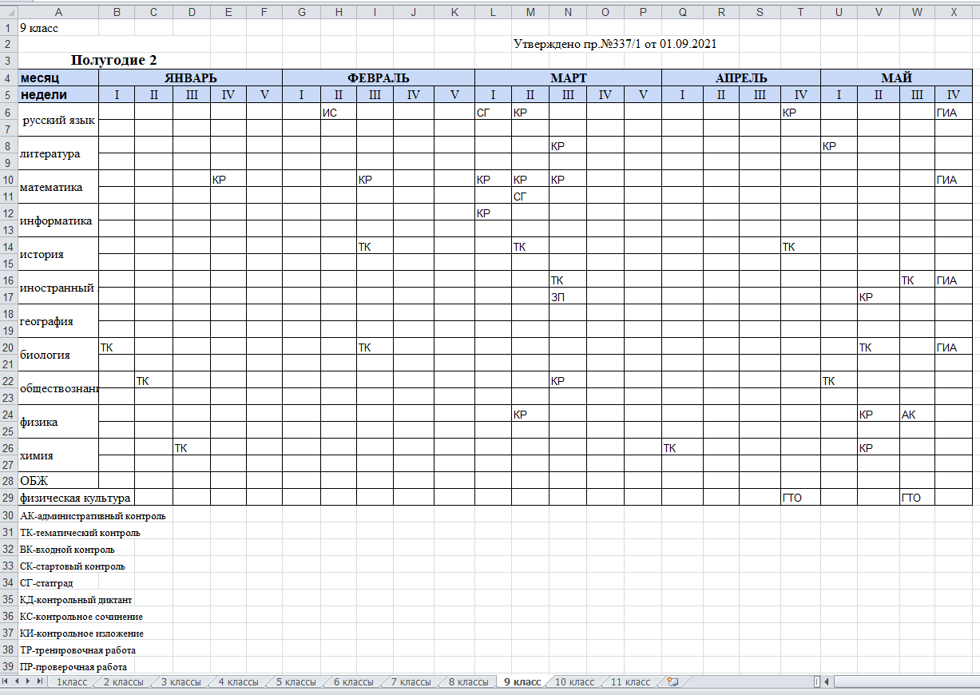
Пример

Slide 7
11.01.2023
Благодарю
за внимание!
Контактная информация:
Зайцева
Наталия Владимировна
Тел.: +7 (4852) 23-05-79
E-mail: znataliy_72@mail.ru
Сайт: www.iro.yar.ru

